Slide 1

Taller de Programación
Clase 1-2 – Módulo Concurrente

Slide 2


AGENDA
Ambiente CMRE
Clase 1-2 – Módulo Concurrente

Slide 3
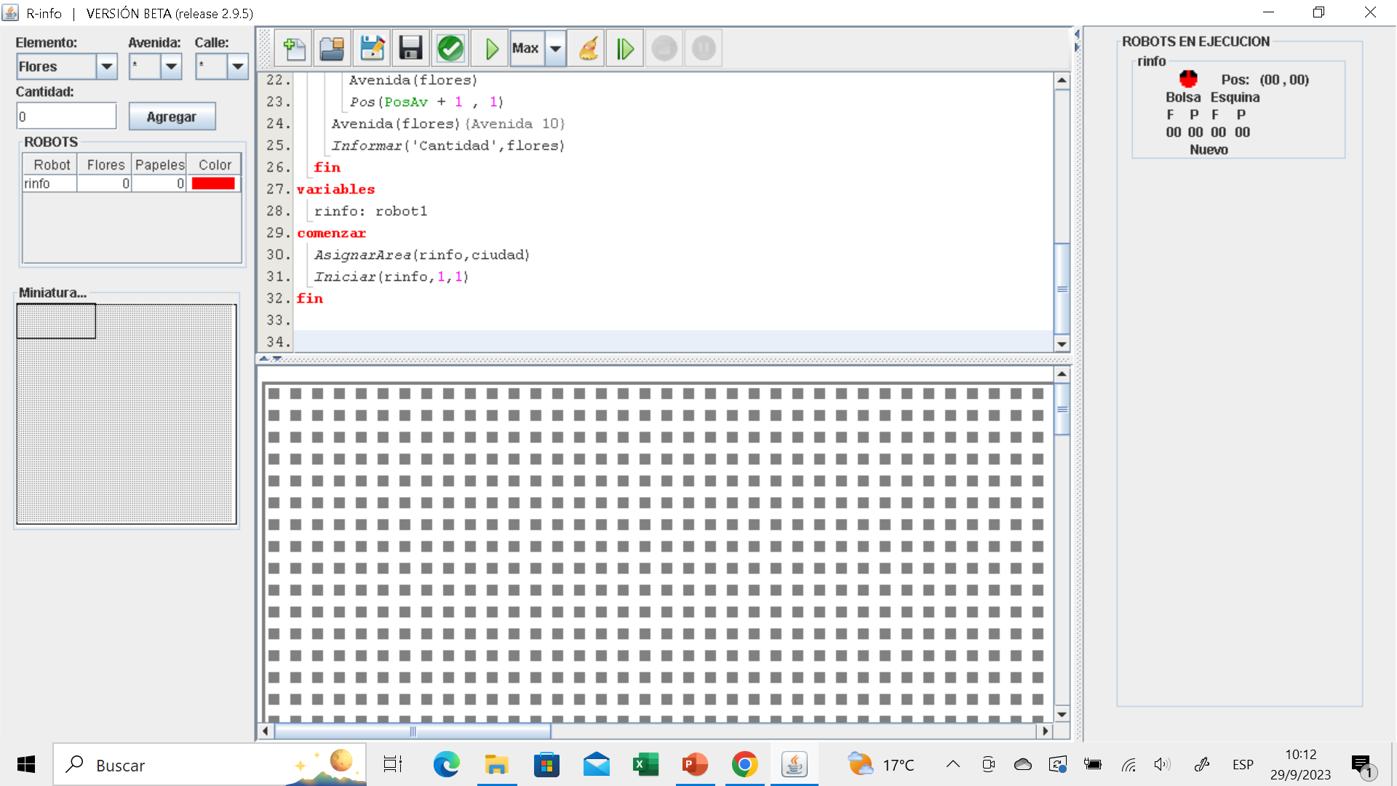
PROGRAMA CONCURRENTE – AMBIENTE CMRE
Código del programa
Información de cada robot
Cómo aplica CMRE los conceptos de concurrencia?
Ciudad
Clase 1-2 – Módulo Concurrente

Slide 4
PROGRAMA CONCURRENTE – AMBIENTE CMRE
Comunicación
Recursos Compartidos
Sincronización
Heterogeneidad de procesadores
Clase 1-2 – Módulo Concurrente

Slide 5
PROGRAMA CONCURRENTE – AMBIENTE CMRE
ROBOTS: se permite declarar más de un robot
AREAS: existen distintos tipos de áreas (privadas, compartidas, parcialmente compartidas)
COMUNICACIÓN: permite el intercambio de mensajes entre robots
SINCRONIZACIÓN: permite bloquear y desbloquear recursos compartidos (esquinas)
Clase 1-2 – Módulo Concurrente

Slide 6
PROGRAMA CONCURRENTE – AMBIENTE CMRE
programa nombre
procesos
// Procesos utilizados por los robots
areas
// Áreas de la ciudad
robots
// Robots del programa
variables
// Variables robots
comenzar
// Asignación de áreas
// Inicialización de robots
fin
Estructura de un programa
Clase 1-2 – Módulo Concurrente

Slide 7
PROGRAMA CONCURRENTE – AMBIENTE CMRE
programa nombre
procesos
// Procesos utilizados por los robots
areas
// Áreas de la ciudad
robots
// Robots del programa
variables
// Variables robots
comenzar
// Asignación de áreas
// Inicialización de robots
fin
proceso nombre (ES flores:numero;E valor:boolean)
variables
nombre : tipo
comenzar
//código del proceso
fin
Clase 1-2 – Módulo Concurrente

Slide 8
PROGRAMA CONCURRENTE – AMBIENTE CMRE
programa nombre
procesos
// Procesos utilizados por los robots
areas
// Áreas de la ciudad
robots
// Robots del programa
variables
// Variables robots
comenzar
// Asignación de áreas
// Inicialización de robots
fin
ciudad1: areaC(1,1,10,10)
ciudad2: areaP(15,15,20,20)
ciudad3: areaPC(30,32,50,51)
areaC: área compartida (pueden acceder todos los robots declarados)
areaP: área privada (pueden acceder sólo un robot de los declarados)
areaPC: área parcialmente compartida (pueden acceder más de un robot pero no todos los robots declarados)
Clase 1-2 – Módulo Concurrente

Slide 9
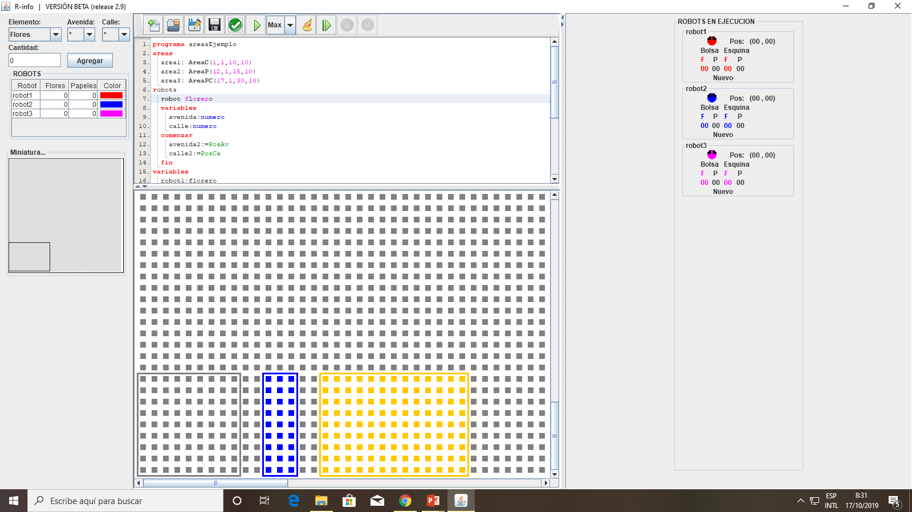

PROGRAMA CONCURRENTE – AMBIENTE CMRE
AREA
PRIVADA
AREA
PARCIALMENTE
COMPARTIDA
AREA
COMPARTIDA
Clase 1-2 – Módulo Concurrente

Slide 10
PROGRAMA CONCURRENTE – AMBIENTE CMRE
programa nombre
procesos
// Procesos utilizados por los robots
areas
// Áreas de la ciudad
robots
// Robots del programa
variables
// Variables robots
comenzar
// Asignación de áreas
// Inicialización de robots
fin
robot tipo1
variables
...
comenzar
// Código del robot 1
fin
Clase 1-2 – Módulo Concurrente

Slide 11
PROGRAMA CONCURRENTE – AMBIENTE CMRE
programa nombre
procesos
// Procesos utilizados por los robots
areas
// Áreas de la ciudad
robots
// Robots del programa
variables
// Variables robots
comenzar
// Asignación de áreas
// Inicialización de robots
fin
robot tipo1
variables
...
comenzar
// Código del robot 1
fin
robot tipo2
variables
...
comenzar
// Código del robot 2
fin
robot tipo1
variables
...
comenzar
// Código del robot 1
fin
robot1: tipo1
robot2: tipo1
robot1: tipo1
robot2: tipo2
Clase 1-2 – Módulo Concurrente

Slide 12
PROGRAMA CONCURRENTE – AMBIENTE CMRE
programa nombre
procesos
// Procesos utilizados por los robots
areas
// Áreas de la ciudad
robots
// Robots del programa
variables
// Variables robots
comenzar
// Asignación de áreas
// Inicialización de robots
fin
Todos los robots declarados deben estar asignados al menos a un area
Un robot puede estar asignado a 1 o más de un áreas del programa
//AsignarArea(variableRobot,nombreArea)
AsignarArea(robot1,ciudad1)
iniciar(robot1, 5, 5)
Clase 1-2 – Módulo Concurrente

Slide 13
EJERCICIOS PARA ANALIZAR
programa Ejercicio-1-a
areas
ciudad : AreaC(1,1,100,100)
robots
robot tipo1
comenzar
Pos (20,20)
fin
robot tipo2
comenzar
Pos(20,20)
fin
variables
robot1: tipo1
robot2: tipo2
comenzar
AsignarArea(robot1,ciudad)
AsignarArea(robot2,ciudad)
Iniciar(robot1, 10, 10)
Iniciar(robot2, 13, 15 )
fin
programa Ejercicio-1-b
areas
ciudad : AreaC(1,1,100,100)
robots
robot tipo1
comenzar
mover
Pos (20,20)
fin
robot tipo2
comenzar
repetir 5
mover
Pos(20,20)
fin
variables
robot1: tipo1
robot2: tipo2
comenzar
AsignarArea(robot1,ciudad)
…
fin
Clase 1-2 – Módulo Concurrente

Slide 14
EJERCICIOS PARA ANALIZAR
programa Ejercicio-1-c
areas
ciudad : AreaC(1,1,100,100)
robots
robot tipo1
comenzar
mover
Pos (20,20)
Pos(40,40)
fin
robot tipo2
comenzar
repetir 5
mover
Pos(20,20)
fin
variables
robot1: tipo1
robot2: tipo2
comenzar
…
fin
programa Ejercicio 1-d
areas
parte1ciudad : AreaC(1,1,50,50)
parte2ciudad : AreaP(51,51,99,99)
robots
robot tipo1
comenzar
mover
Pos (20,20)
Pos(40,40)
Pos(75,78)
fin
robot tipo2
comenzar
repetir 5
mover
Pos(80,80)
fin
variables
robot1: tipo1
robot2: tipo2
comenzar
AsignarArea(robot1,parte1ciudad)
AsignarArea(robot2,parte1ciudad)
AsignarArea(robot2,parte2ciudad)
Iniciar(robot1, 10, 10)
Iniciar(robot2, 62, 62)
fin
Clase 1-2 – Módulo Concurrente

Slide 15
EJERCICIOS PARA ANALIZAR
programa Rectangulos
procesos
proceso juntar (ES flor:numero)
comenzar
mientras (HayFlorEnLaEsquina)
tomarFlor
flor:= flor + 1
fin
proceso rectangulo (E alto:numero;
E ancho:numero;
ES flores:numero)
comenzar
flores:= 0
repetir 2
repetir alto
juntar(flores)
mover
derecha
repetir ancho
juntar(flores)
mover
derecha
fin
Ejercicio: Realice un programa donde un robot recorra el perímetro de un rectángulo de un tamaño 5 (alto) x 3 (ancho) juntando flores.
Al finalizar el robot debe informar las flores juntadas. Inicialmente el robot se encuentra en la esquina (2,2).
Debe modularizar el rectángulo. El rectángulo debe recibir alto y ancho y devolver las flores.
areas
ciudad : AreaC(1,1,100,100)
robots
robot tipo1
variables
f:numero
comenzar
rectangulo (5,3,f)
Informar (f)
fin
variables
robot1: tipo1
comenzar
AsignarArea(robot1,ciudad)
Iniciar(robot1, 2, 2)
fin
Modifique el ejercicio para que exista otro robot que comience en (8,8)
Clase 1-2 – Módulo Concurrente

Slide 16
EJERCICIOS PARA ANALIZAR
programa Rectangulos
Procesos
proceso juntar (ES flor:numero)
comenzar
mientras (HayFlorEnLaEsquina)
tomarFlor
flor:= flor + 1
fin
proceso rectangulo (E alto:numero;
E ancho:numero;
ES flores:numero)
comenzar
flores:= 0
repetir 2
repetir alto
juntar(flores)
mover
derecha
repetir ancho
juntar(flores)
mover
derecha
fin
areas
ciudad : AreaC(1,1,100,100)
robots
robot tipo1
variables
f:numero
comenzar
rectangulo (5,3,f)
Informar (f)
fin
variables
robot1: tipo1
robot2: tipo1
comenzar
AsignarArea(robot1,ciudad)
Iniciar(robot1, 2, 2)
AsignarArea(robot2,ciudad)
Iniciar(robot2, 8, 8)
fin
Clase 1-2 – Módulo Concurrente

